Slide 1


Здравоохранение Проект: Медицина 2.0
https://github.com/EliseyShkolnikov/MedicineProject
МАОУ ДО «Детский технопарк «Кванториум»
Череповец
Февраль 2020 г.

Slide 2
Результаты опроса
Основные проблемы в поликлиниках Череповца:
Малое количество специалистов
Низкое качество обслуживания
Большие очереди
Талоны на одно и тоже время
Беспорядок в очереди

Slide 3
Проблема
«Лишние» клиенты:
без талонов
получить консультацию
забрать медицинскую карту
«просто спросить»
В среднем, врач принимает 50 и более человек за 3 часа. Это очень много, поэтому качество обслуживания низкое и продолжает ухудшаться.

Slide 4
Текущая ситуация
27% пациентов приходят без талона или «лезут» без очереди.
17% как с талонами, так и без них приходят для взятия бумаг или задать свои вопросы.

Slide 5
Влияние проекта на текущую ситуацию
число пациентов без талона сократится на 73%
количество приходящих за бумагами или задать свои вопросы уменьшится на 20%

Slide 6
Выводы из интервью со специалистом
Электронная медицинская карта будет удобнее, чем обычная амбулаторная карта, если будет единая сеть карт
Очень много людей приходят без талонов, что ухудшает качество обслуживания
В поликлиниках в среднем принимают около 50 человек за 3 часа (менее 5 минут на человека)
Если будут соблюдаться нормы (10-12 минут на человека), то качество обслуживания улучшится
Не во всех поликлиниках есть большие очереди
Есть проблема нехватки специалистов

Slide 7
Цель
Приложение, которое поможет снизить нагрузку на врачей поликлиник за счет сокращения количества пациентов:
без талонов
за бумагами
задать свои вопросы
Первый этап: Разработать концепт приложения и его демо-версию к концу января

Slide 8
Приложение
Электронная медицинская карта пациента
Запись к врачу
Выдача справок
Календарь и напоминания
Уведомления о прививках, эпидемиях и т.п.
Чат с врачом
Операционные системы Android и IOS

Slide 9
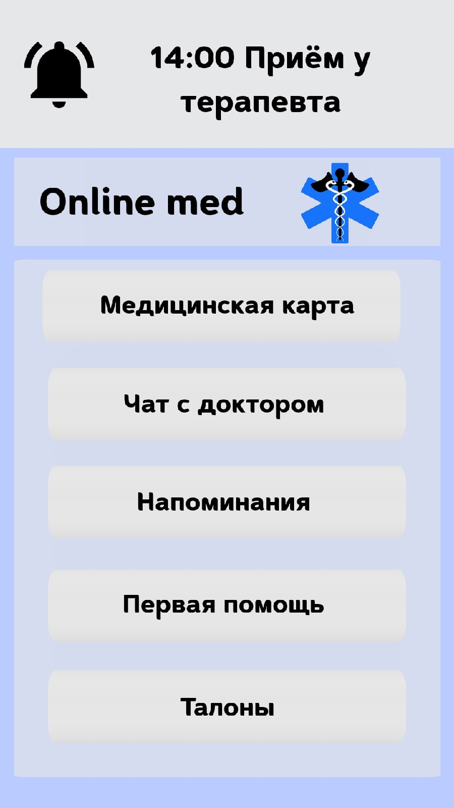
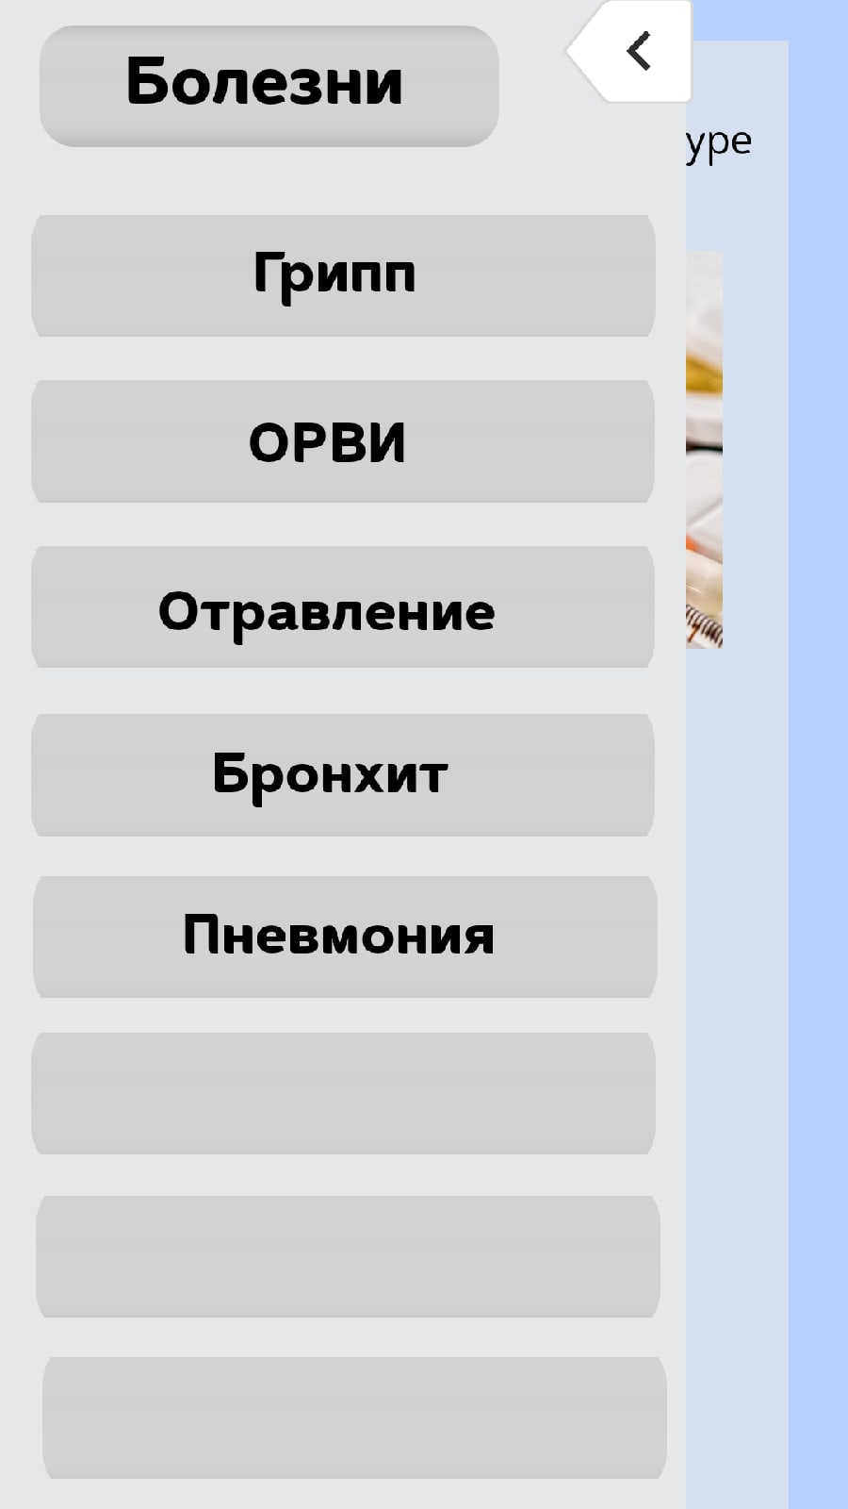
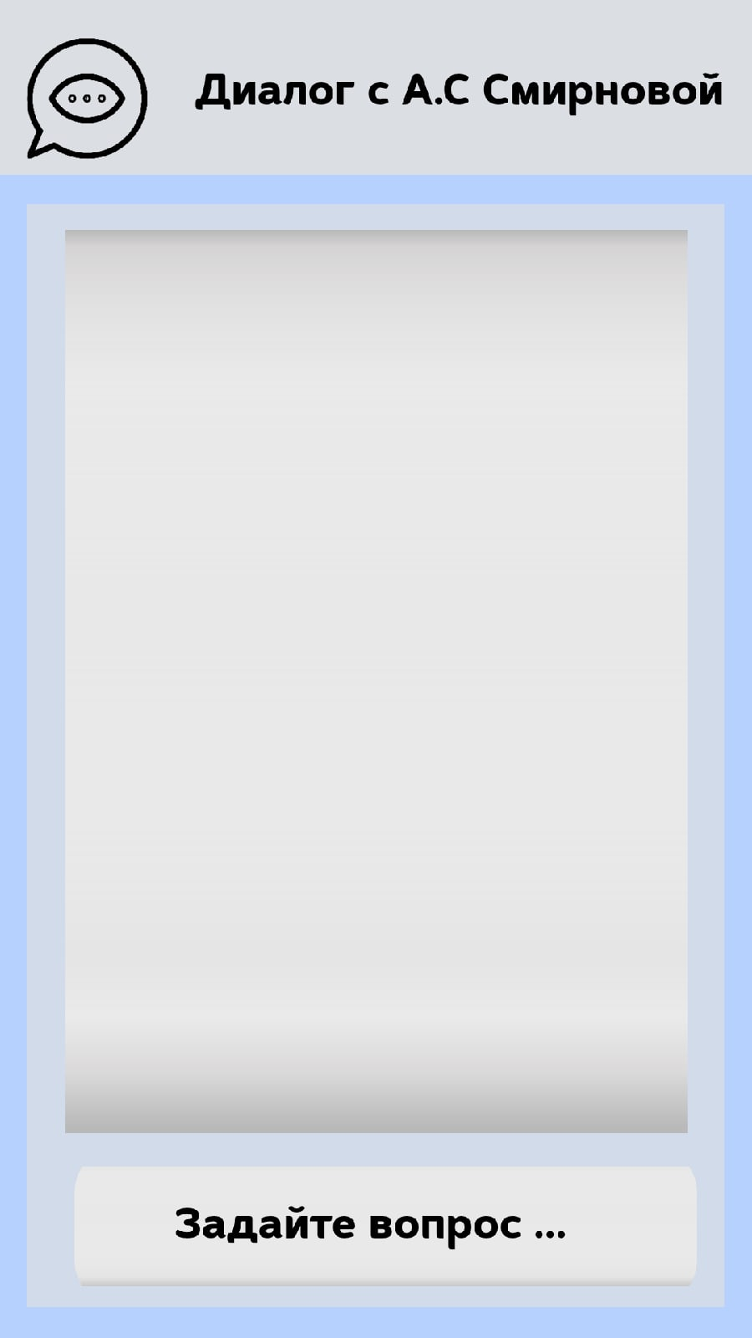
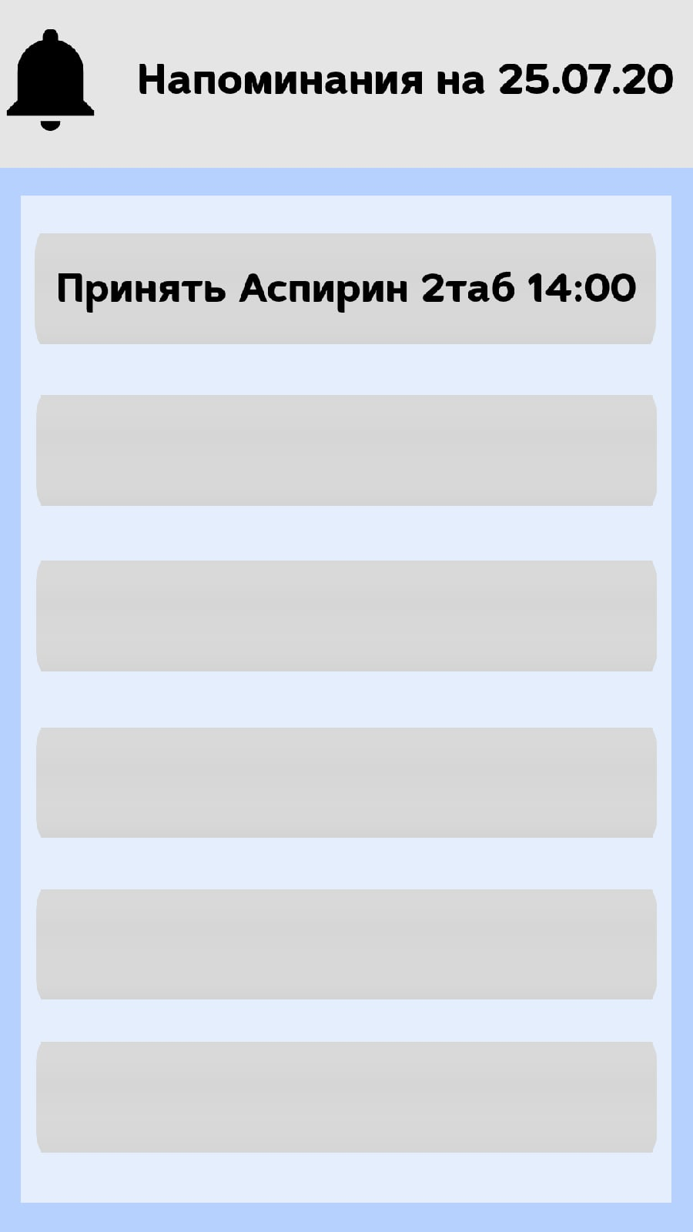
Приложение
Главный экран
Болезни
Чат с врачом
Напоминания

Slide 10
Демо-версия приложения
Электронная медицинская карта пациента (частично)
Запись к врачу
Выдача справок (частично)
Календарь и напоминания (частично)
Чат с врачом

Slide 11
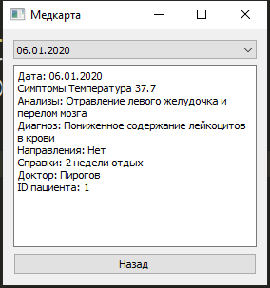
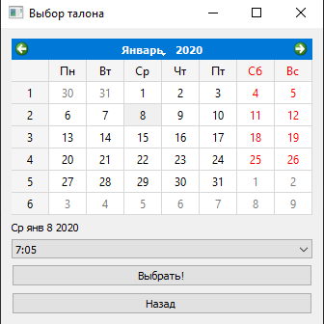
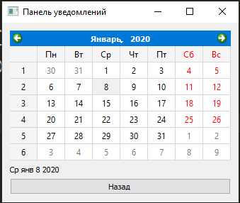
Демо-версия приложения
Медкарта
Запись к врачу
Уведомления

Slide 12
Что реализовано и планы
Реализовано:
Концепт приложения
Концепт устройства Дизайн приложения
Демо-версия приложения под Windows
План дальнейшего развития проекта:
Тестовое внедрение в одной из поликлиник города Портирование на платформы Android и IOS Отладка и доработка приложения, новый функционал Промышленное производство и массовое внедрение

Slide 13
РАЗРАБОТЧИКИ:
Школьников Елисей - программист, реализация NFC
Софронов Сергей - программист, разработка концепта приложения, дизайн
Шмелев Артём - разработка концепта приложения, создание презентации, исследование ситуации, дизайн
Бикин Семён - разработка NFC, исследование ситуации, разработка устройства
НАСТАВНИКИ:
Хаменок Михаил Васильевич
Хузиахметов Артур Хатипович

